Slide 1
点绘制技术介绍
2012/10/12
周聪

Slide 2
点模型概念
点模型用从几何体表面密集采样得到的离散点云来隐式地表示几何体的表面，从本质上看点模型是一种面表示模型。
基本几何单元：点
点包含信息：位置坐标、法向量、颜色（可选）

Slide 3
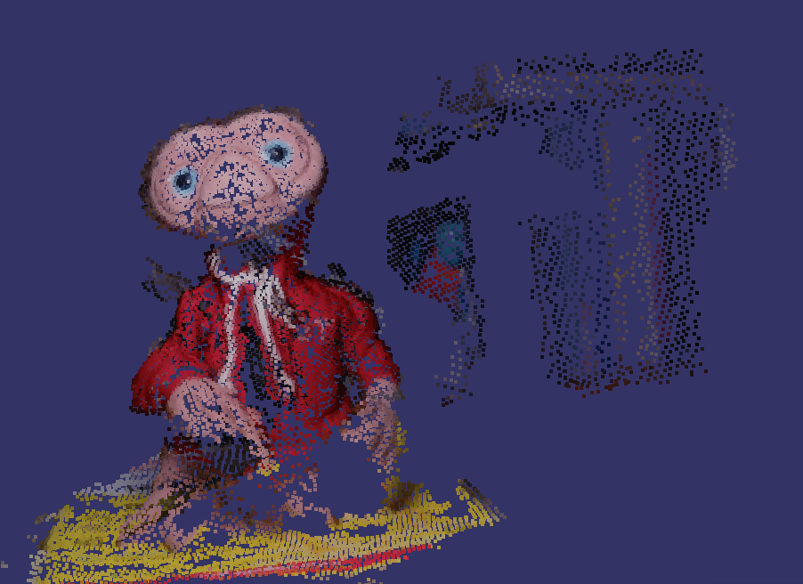
点模型例子

Slide 4
文件格式
文件头：描述该文件的格式（如.ply），字节序（big_endian或者small_endian），点个数，点坐标格式声明，法向量格式声明，颜色信息格式声明等。
数据部分：所有点的坐标、法向量、颜色等。

Slide 5
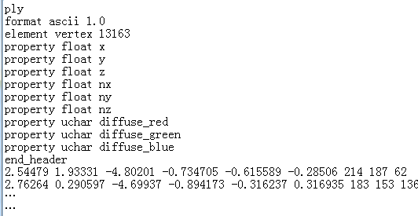
文件格式示例

Slide 6
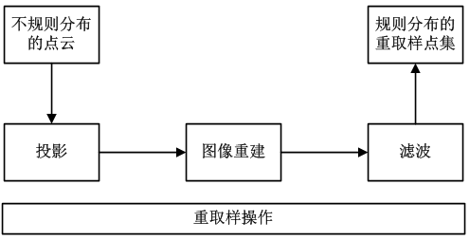
绘制流程

Slide 7
QSplat
绘制单元：边界球
边界球：每个点用边界球来代替，球心位置是点的位置，以解决“空洞”问题。
可读取的模型类型：点模型、网格模型。
数据结构：四叉树
树节点：每个节点代表一个边界球，包括球心位置、球半径、法向量、法锥面宽度、颜色（可选）

Slide 8
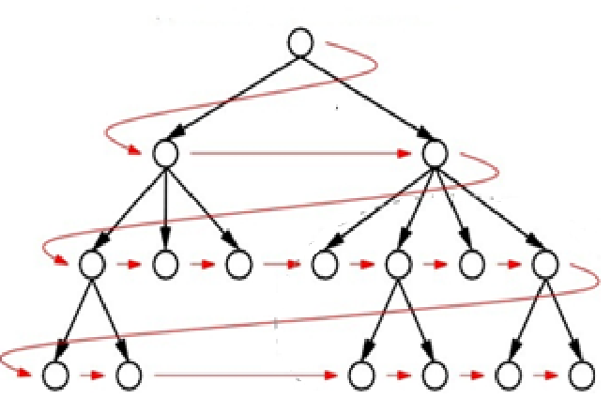
树结构示例

Slide 9
算法流程
1.预处理算法
    1.读取点模型文件，并通过文件头信息判断是否是QSplat要求的文件。
    2.读取点位置信息、颜色信息、网格信息。
    3.计算网格面的法向量和能包围网格面的球半径
    4.通过三角网格面的球半径得到每个顶点的包围球半径。

Slide 10
算法流程
2.生成树结构
    采用分治法建树，当树被建立起来的时，在内部节点上的每个顶点的属性（如：法向量和颜色等）被设置成这些属性在子树中的平均值。

Slide 11
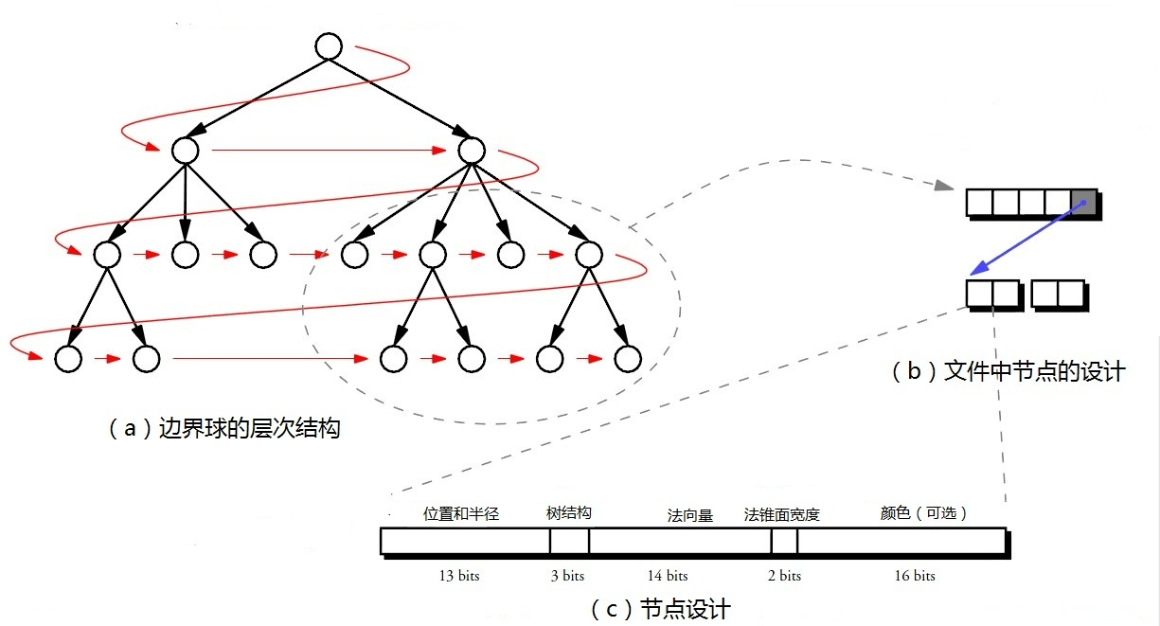

Slide 12
算法流程
3.可见性判定算法

